Slide 1
Тема программы 2013-2014 «Культурное наследие»
Пермь, 2013

Slide 2
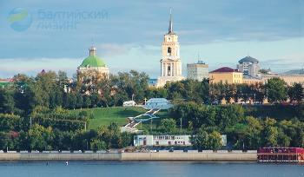
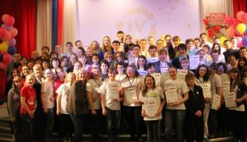
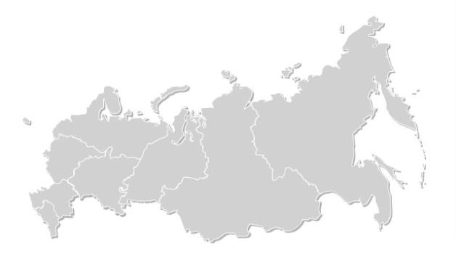
2004 г.
2008г.
Проект стартовал в городе Перми
Трансляция технологий проекта в регионах России
2012г.
Проект получил статус Всероссийской программы

Slide 3
Notes:
Каждый учебный год у программы своя, единя тема!

Slide 5
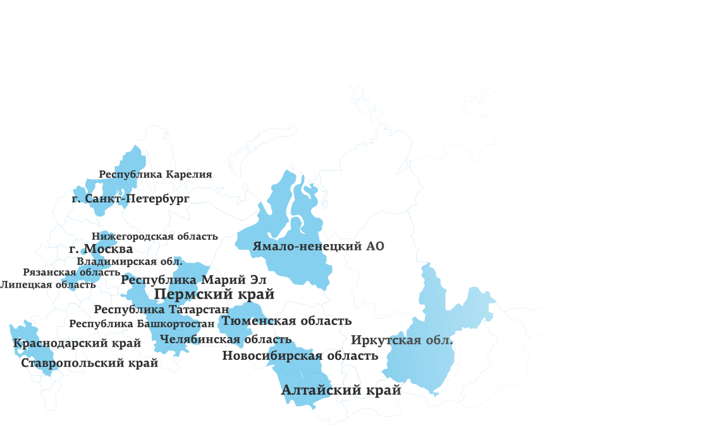
Регионы участники
С 2012 года подключились Латвия, Эстония и Казахстан
С 2013 года подключились Украина и Камчатский край РФ
Notes:
В 2010 и 2011 году в Перми были проведены 1 и 2 Межрегиональный слет участников проекта «Тетрадка Дружбы», участниками которых стали все перечисленные регионы и, конечно, школьники Пермского края. В адрес участников Слетов каждый раз приходили правительственные телеграммы. А в 2014 году программа станет Международной!

Slide 6
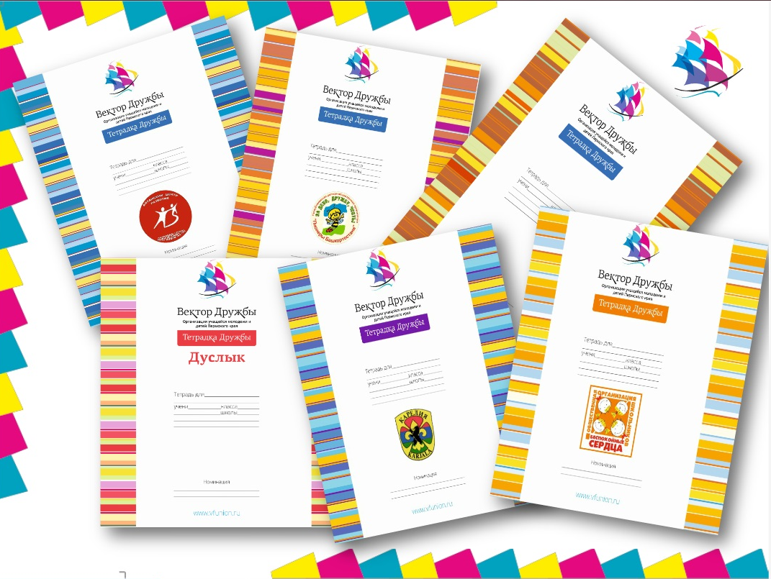
Notes:
У каждого региона-участника программы своя тетрадка!

Slide 7
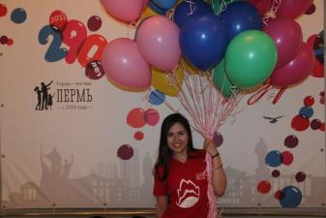
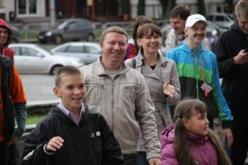
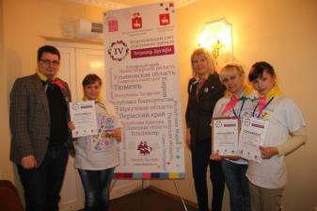
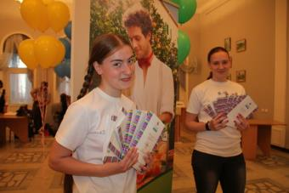
Актуальность
Для учеников
Для родителей
Для педагогов
Для партнеров

Slide 10
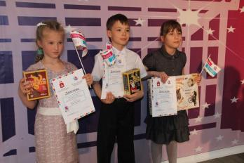
Номинации 2013 -2014 года
Время инноваций
- «Продолжаю традицию»
- «Дневник экскурсовода»
- «Культурное наследие»
Моя первая книга
Технология добра
Когда мы вместе – красота!
Свободная номинация

Slide 11
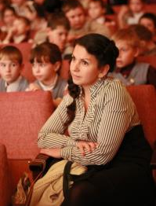
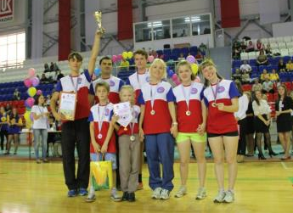
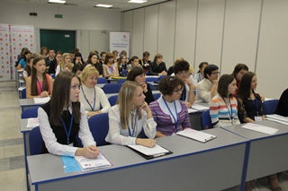
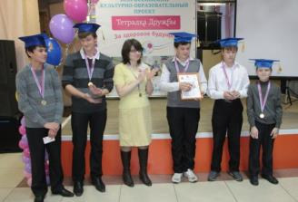
Мероприятия 2013-2014 учебного года
Семинар активных педагогов
30 августа
Спортивный праздник
1 октября
Краевая Конференция
20 сентября
Интеллектуальный турнир
26 октябрь

Slide 12
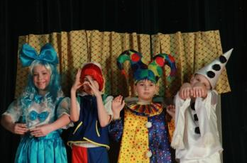
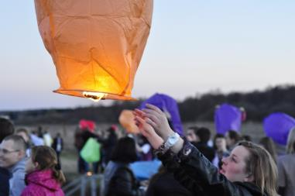
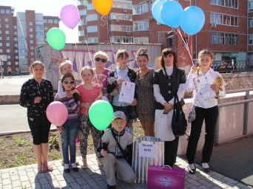
Мероприятия 2013-2014 учебного года
Новогоднее награждение
21 декабря
Фестиваль театров
15 марта
Всероссийский слёт
2 - 4 мая
Итоговое награждение
1 июня

Slide 13
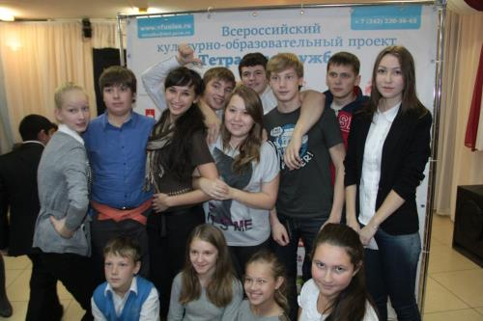
Рейтинг школ
Участие в мероприятии – 50 баллов
Призовое место – 60 баллов
Активность в течение года – 70 баллов

Slide 14
Перспективы участников программы
Формирование кадрового потенциала Пермского края, регионов России
5
Создание команды (добровольческий отряд, актив самоуправления)
4
Перспективы участия
Опыт реализации социальных проектов и организации мероприятий
3
Участие в краевых и Всероссийских мероприятий
2
Работа в «Тетрадках Дружбы»
1

Slide 15
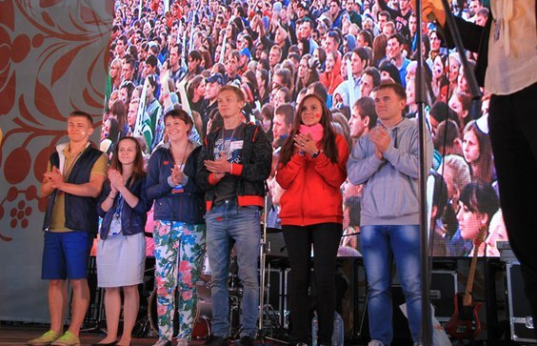
Перспективы участников программы

Slide 16
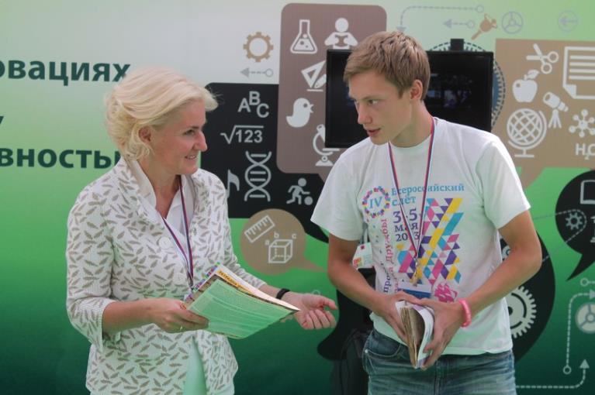
Перспективы участников программы

Slide 18
Будем на связи!
www.vfunion.ru
tetradka.vfunion.ru
vk.com/copybook_of_friendship
www.facebook.com/tetradka.vfunion
twitter.com/VfunionTetradka
#ТетрадкаДружбы
#ВекторДружбы
#Пермь

Slide 19
Спасибо за внимание!
www.vfunion.ru
info@vfunion.ru

